Slide 1

EJECUCIÓN ACUMULADA DE GASTOS PRESUPUESTARIOS
AL MES DE AGOSTO DE 2019
PARTIDA 27:
MINISTERIO DE LA MUJER Y LA EQUIDAD DE GÉNERO
|
UNIDAD TÉCNICA DE APOYO PRESUPUESTARIO
SENADO DE LA REPÚBLICA DE CHILE
Valparaíso, octubre 2019

Slide 2
EJECUCIÓN ACUMULADA DE GASTOS A AGOSTO DE 2019
PARTIDA 27 MINISTERIO DE LA MUJER Y EQUIDAD DE GÉNERO
Principales hallazgos
Para el año 2019 la Partida presentó un presupuesto aprobado de $56.217 millones, con un 62% de los recursos destinado a transferencias corrientes, los que al mes de AGOSTO registraron erogaciones del 94% sobre el presupuesto vigente y en línea con su gasto histórico.
La ejecución global del Ministerio del mes de AGOSTO ascendió a $2.154 millones, es decir, un gasto de 3,8% respecto del presupuesto vigente, gasto inferior al registrado a igual mes de los últimos dos año (2017, 6,1%; y 2018, 4,8%).
En cuanto a los programas, el 74,8% del presupuesto vigente, se concentra en el “Servicio Nacional de la Mujer y la Equidad de Género” (46,9%) y “Prevención y Atención de la Violencia contra las Mujeres” (27,9%), programas que al mes de AGOSTO alcanzaron niveles de ejecución de 73,5% y 89,4% respectivamente, calculados respecto al presupuesto vigente.
Finalmente, el programa “Subsecretaría de la Mujer y la Equidad de Género” presentó el menor avance con un 54,6%, mientras que el programa “Mujer y Trabajo” registró la mayor erogación con un 90,7%. Lo último se explica fundamentalmente por el gasto registrado en el subtítulo 24 “transferencias corrientes”, el que alcanza un 99% y una participación dentro del programa de 93,4%.

Slide 3
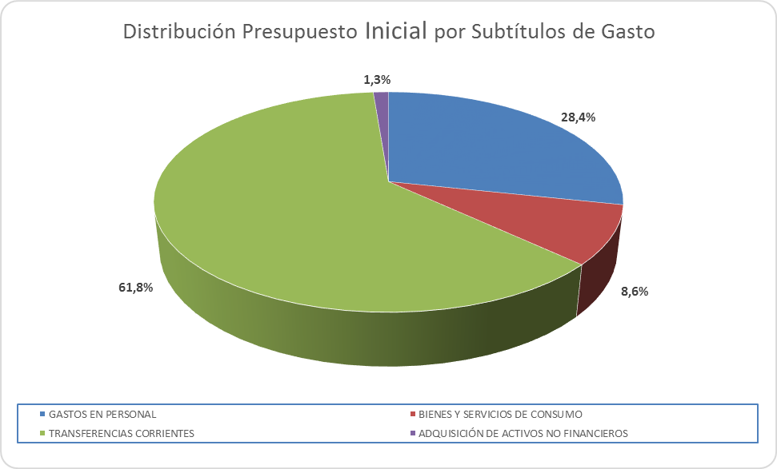
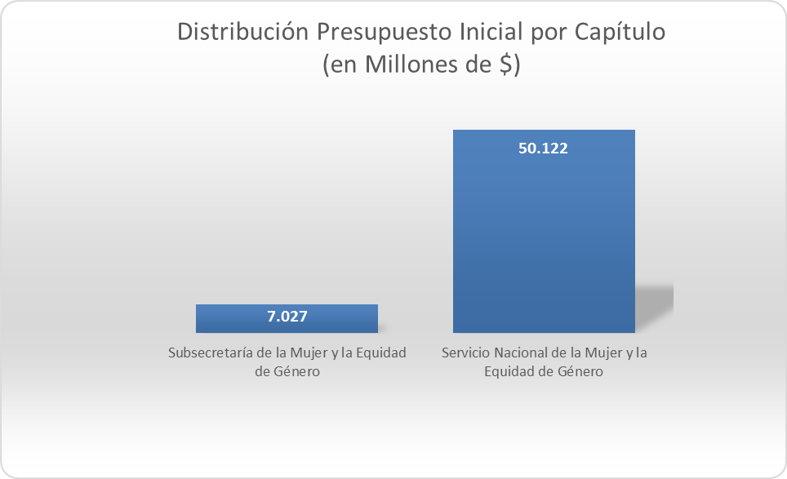
EJECUCIÓN ACUMULADA DE GASTOS A AGOSTO DE 2019
PARTIDA 27 MINISTERIO DE LA MUJER Y EQUIDAD DE GÉNERO

Slide 4
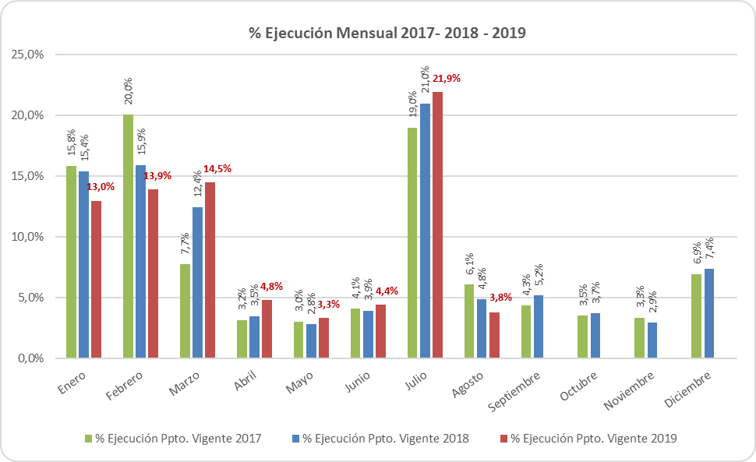
COMPORTAMIENTO DE LA EJECUCIÓN MENSUAL DE GASTOS A AGOSTO DE 2019
PARTIDA 27 MINISTERIO DE LA MUJER Y EQUIDAD DE GÉNERO

Slide 5
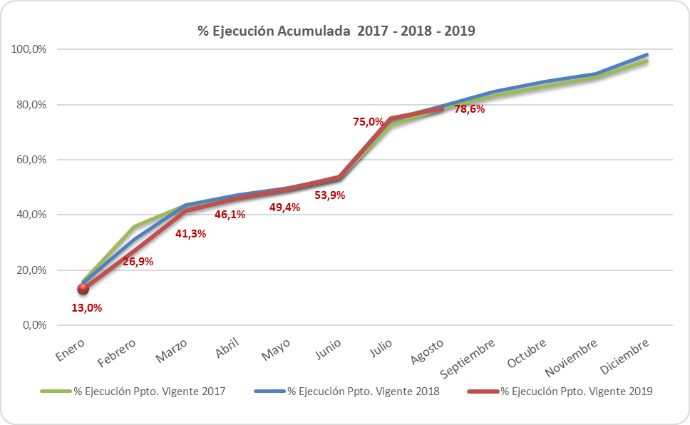
COMPORTAMIENTO DE LA EJECUCIÓN ACUMULADA DE GASTOS A AGOSTO DE 2019
PARTIDA 27 MINISTERIO DE LA MUJER Y EQUIDAD DE GÉNERO

Slide 6
EJECUCIÓN ACUMULADA DE GASTOS A AGOSTO DE 2019
PARTIDA 27 MINISTERIO DE LA MUJER Y EQUIDAD DE GÉNERO
en miles de pesos 2019
 |  | Presupuesto 2019 |  |  | Ejecución
Subt. | Clasificación Económica | Ley 2019 | Vigente | Variación | Ejecución Acumulada | % Ejecución Ley 2019 | % Ejecución Ppto. Vigente 2019 | % Ejecución Ppto. Vigente 2018
 | GASTOS | 56.217.831 | 57.122.667 | 904.836 | 44.903.202 | 79,9% | 78,6% | 79,6%
21 | GASTOS EN PERSONAL | 15.948.171 | 16.853.007 | 904.836 | 9.952.566 | 62,4% | 59,1% | 60,6%
22 | BIENES Y SERVICIOS DE CONSUMO | 4.828.597 | 4.828.597 | 0 | 2.145.383 | 44,4% | 44,4% | 45,9%
24 | TRANSFERENCIAS CORRIENTES | 34.733.484 | 34.733.484 | 0 | 32.636.687 | 94,0% | 94,0% | 93,9%
29 | ADQUISICIÓN DE ACTIVOS NO FINANCIEROS | 704.579 | 704.579 | 0 | 168.566 | 23,9% | 23,9% | 6,5%
34 | SERVICIO DE LA DEUDA | 3.000 | 3.000 | 0 | 0 | 0,0% | 0,0% | 0,0%

Slide 7
EJECUCIÓN ACUMULADA DE GASTOS A AGOSTO DE 2019
PARTIDA 27 RESUMEN POR CAPÍTULOS
en miles de pesos 2019
 |  |  | Presupuesto 2019 |  |  | Ejecución
Cap. | Prog. | Capítulos | Ley 2019 | Vigente | Variación | Ejecución Acumulada | % Ejecución Ley 2019 | % Ejecución Ppto. Vigente 2019 | % Ejecución Ppto. Vigente 2018
01 |  | Subsecretaría de la Mujer y la Equidad de Género | 7.026.682 | 7.245.307 | 218.625 | 3.952.793 | 56,3% | 54,6% | 54,3%
02 |  | Servicio Nacional de la Mujer y la Equidad de Género | 49.191.149 | 49.877.360 | 686.211 | 40.950.409 | 83,2% | 82,1% | 83,1%
 | 01 | Servicio Nacional de la Mujer y la Equidad de Género | 26.388.446 | 27.073.421 | 684.975 | 19.897.842 | 75,4% | 73,5% | 76,2%
 | 02 | Mujer y Trabajo | 8.049.297 | 8.050.438 | 1.141 | 7.651.074 | 95,1% | 95,0% | 90,7%
 | 03 | Prevención y Atención de Violencia contra las Mujeres | 15.684.256 | 15.684.351 | 95 | 14.022.061 | 89,4% | 89,4% | 90,4%

Slide 8
EJECUCIÓN ACUMULADA DE GASTOS A AGOSTO DE 2019
PARTIDA 27. CAPÍTULO 01. PROGRAMA 01: SUBSECRETARÍA DE LA MUJER Y LA EQUIDAD DE GÉNERO
en miles de pesos 2019
 |  |  |  | Presupuesto 2019 |  |  | Ejecución
Subt. | Ítem | Asig. | Clasificación Presupuestaría | Ley 2019 | Vigente | Variación | Ejecución Acumulada | % Ejecución Ley 2019 | % Ejecución Ppto. Vigente 2019 | % Ejecución Ppto. Vigente 2018
 |  |  | GASTOS | 7.026.682 | 7.245.307 | 218.625 | 3.952.793 | 56,3% | 54,6% | 54,3%
21 |  |  | GASTOS EN PERSONAL | 4.881.959 | 5.100.584 | 218.625 | 3.073.521 | 63,0% | 60,3% | 58,1%
22 |  |  | BIENES Y SERVICIOS DE CONSUMO | 2.019.945 | 2.019.945 | 0 | 802.719 | 39,7% | 39,7% | 72,1%
24 |  |  | TRANSFERENCIAS CORRIENTES | 13.636 | 13.636 | 0 | 0 | 0,0% | 0,0% | 0,0%
 | 01 |  | Al Sector Privado | 13.636 | 13.636 | 0 | 0 | 0,0% | 0,0% | 0,0%
 |  | 002 | ONG | 13.636 | 13.636 | 0 | 0 | 0,0% | 0,0% | 0,0%
29 |  |  | ADQUISICIÓN DE ACTIVOS NO FINANCIEROS | 110.142 | 110.142 | 0 | 76.553 | 69,5% | 69,5% | 20,3%
 | 03 |  | Vehículos | 30.591 | 30.591 | 0 | 30.590 | 100,0% | 100,0% | 0,0%
 | 06 |  | Equipos Informáticos | 29.493 | 29.493 | 0 | 26.334 | 89,3% | 89,3% | 0,0%
 | 07 |  | Programas Informáticos | 50.058 | 50.058 | 0 | 19.629 | 39,2% | 39,2% | 0,0%
34 |  |  | SERVICIO DE LA DEUDA | 1.000 | 1.000 | 0 | 0 | 0,0% | 0,0% | 25,9%
 | 07 |  | Deuda Flotante | 1.000 | 1.000 | 0 | 0 | 0,0% | 0,0% | 0,0%

Slide 9
EJECUCIÓN ACUMULADA DE GASTOS A AGOSTO DE 2019
PARTIDA 27. CAPÍTULO 01: SERVICIO NACIONAL DE LA MUJER Y LA EQUIDAD DE GÉNERO
en miles de pesos 2019
 |  | Presupuesto 2019 |  |  | Ejecución
Subt. | Clasificación Presupuestaría | Ley 2019 | Vigente | Variación | Ejecución Acumulada | % Ejecución Ley 2019 | % Ejecución Ppto. Vigente 2019 | % Ejecución Ppto. Vigente 2018
 | GASTOS | 49.191.149 | 49.877.360 | 686.211 | 40.950.409 | 83,2% | 82,1% | 83,1%
21 | GASTOS EN PERSONAL | 11.066.212 | 11.752.423 | 686.211 | 6.879.045 | 62,2% | 58,5% | 61,8%
22 | BIENES Y SERVICIOS DE CONSUMO | 2.808.652 | 2.808.652 | 0 | 1.342.664 | 47,8% | 47,8% | 45,0%
24 | TRANSFERENCIAS CORRIENTES | 34.719.848 | 34.719.848 | 0 | 32.636.687 | 94,0% | 94,0% | 94,0%
29 | ADQUISICIÓN DE ACTIVOS NO FINANCIEROS | 594.437 | 594.437 | 0 | 92.013 | 15,5% | 15,5% | 0,5%
34 | SERVICIO DE LA DEUDA | 2.000 | 2.000 | 0 | 0 | 0,0% | 0,0% | 0,0%

Slide 10
EJECUCIÓN ACUMULADA DE GASTOS A AGOSTO DE 2019
PARTIDA 27. CAPÍTULO 02. PROGRAMA 01: SERVICIO NACIONAL DE LA MUJER Y LA EQUIDAD DE GÉNERO
en miles de pesos 2019
 |  |  |  | Presupuesto 2019 |  |  | Ejecución
Subt. | Ítem | Asig. | Clasificación Presupuestaría | Ley 2019 | Vigente | Variación | Ejecución Acumulada | % Ejecución Ley 2019 | % Ejecución Ppto. Vigente 2019 | % Ejecución Ppto. Vigente 2018
 |  |  | GASTOS | 26.388.446 | 27.073.421 | 684.975 | 19.897.842 | 75,4% | 73,5% | 76,2%
21 |  |  | GASTOS EN PERSONAL | 10.811.551 | 11.496.526 | 684.975 | 6.778.798 | 62,7% | 59,0% | 61,9%
22 |  |  | BIENES Y SERVICIOS DE CONSUMO | 2.265.560 | 2.265.560 | 0 | 1.105.483 | 48,8% | 48,8% | 49,0%
24 |  |  | TRANSFERENCIAS CORRIENTES | 12.715.898 | 12.715.898 | 0 | 11.921.548 | 93,8% | 93,8% | 94,2%
 | 01 |  | Al Sector Privado | 12.715.898 | 12.715.898 | 0 | 11.921.548 | 93,8% | 93,8% | 94,2%
 |  | 001 | PRODEMU | 9.257.576 | 9.257.576 | 0 | 9.257.576 | 100,0% | 100,0% | 95,9%
 |  | 002 | Fundación de las Familias | 1.872.074 | 1.872.074 | 0 | 1.771.786 | 94,6% | 94,6% | 94,8%
 |  | 009 | Fondo para la Equidad de Genero | 82.400 | 82.400 | 0 | 0 | 0,0% | 0,0% | -
 |  | 010 | Programa Mujer, Sexualidad y Maternidad | 921.324 | 921.324 | 0 | 865.071 | 93,9% | 93,9% | -
 |  | 012 | Programa Mujer y Participación Política | 582.524 | 582.524 | 0 | 27.115 | 4,7% | 4,7% | -
29 |  |  | ADQUISICIÓN DE ACTIVOS NO FINANCIEROS | 594.437 | 594.437 | 0 | 92.013 | 15,5% | 15,5% | 0,0%
 | 03 |  | Vehículos | 30.591 | 30.591 | 0 | 30.239 | 98,8% | 98,8% | 7,1%
 | 04 |  | Mobiliario y Otros | 3.639 | 3.639 | 0 | 3.197 | 87,9% | 87,9% | 0,0%
 | 05 |  | Máquinas y Equipos | 2.288 | 2.288 | 0 | 683 | 29,9% | 29,9% | 0,0%
 | 06 |  | Equipos Informáticos | 235.236 | 235.236 | 0 | 2.601 | 1,1% | 1,1% | 0,0%
 | 07 |  | Programas Informáticos | 322.683 | 322.683 | 0 | 55.293 | 17,1% | 17,1% | 0,0%
34 |  |  | SERVICIO DE LA DEUDA | 1.000 | 1.000 | 0 | 0 | 0,0% | 0,0% | 0,0%
 | 07 |  | Deuda Flotante | 1.000 | 1.000 | 0 | 0 | 0,0% | 0,0% | 0,0%

Slide 11
EJECUCIÓN ACUMULADA DE GASTOS A AGOSTO DE 2019
PARTIDA 27. CAPÍTULO 02. PROGRAMA 02: MUJER Y TRABAJO
en miles de pesos 2019
 |  |  |  | Presupuesto 2019 |  |  | Ejecución
Subt. | Ítem | Asig. | Clasificación Presupuestaría | Ley 2019 | Vigente | Variación | Ejecución Acumulada | % Ejecución Ley 2019 | % Ejecución Ppto. Vigente 2019 | % Ejecución Ppto. Vigente 2018
 |  |  | GASTOS | 8.049.297 | 8.050.438 | 1.141 | 7.651.074 | 95,1% | 95,0% | 90,7%
21 |  |  | GASTOS EN PERSONAL | 235.142 | 236.283 | 1.141 | 89.966 | 38,3% | 38,1% | 61,7%
22 |  |  | BIENES Y SERVICIOS DE CONSUMO | 290.769 | 290.769 | 0 | 113.514 | 39,0% | 39,0% | 17,7%
24 |  |  | TRANSFERENCIAS CORRIENTES | 7.522.886 | 7.522.886 | 0 | 7.447.594 | 99,0% | 99,0% | 95,4%
 | 01 |  | Al Sector Privado | 3.689.285 | 3.689.285 | 0 | 3.672.786 | 99,6% | 99,6% | 92,2%
 |  | 005 | Programa "4 a 7" | 3.419.745 | 3.419.745 | 0 | 3.403.246 | 99,5% | 99,5% | 98,1%
 |  | 006 | Mujer, Asociatividad y Emprendimiento | 269.540 | 269.540 | 0 | 269.540 | 100,0% | 100,0% | 34,9%
 | 03 |  | A Otras Entidades Públicas | 3.833.601 | 3.833.601 | 0 | 3.774.808 | 98,5% | 98,5% | 98,2%
 |  | 001 | Apoyo a Mujeres Jefas de Hogar | 3.833.601 | 3.833.601 | 0 | 3.774.808 | 98,5% | 98,5% | 98,2%
34 |  |  | SERVICIO DE LA DEUDA | 500 | 500 | 0 | 0 | 0,0% | 0,0% | 0,0%
 | 07 |  | Deuda Flotante | 500 | 500 | 0 | 0 | 0,0% | 0,0% | 0,0%

Slide 12
EJECUCIÓN ACUMULADA DE GASTOS A AGOSTO DE 2019
PARTIDA 27. CAPÍTULO 02. PROGRAMA 03: PREVENCION Y ATENCION DE VIOLENCIA CONTRA LAS MUJERES
en miles de pesos 2019
 |  |  |  | Presupuesto 2019 |  |  | Ejecución
Subt. | Ítem | Asig. | Clasificación Presupuestaría | Ley 2019 | Vigente | Variación | Ejecución Acumulada | % Ejecución Ley 2019 | % Ejecución Ppto. Vigente 2019 | % Ejecución Ppto. Vigente 2018
 |  |  | GASTOS | 15.684.256 | 15.684.351 | 95 | 14.022.061 | 89,4% | 89,4% | 90,4%
21 |  |  | GASTOS EN PERSONAL | 19.519 | 19.614 | 95 | 10.281 | 52,7% | 52,4% | 33,7%
22 |  |  | BIENES Y SERVICIOS DE CONSUMO | 252.323 | 252.323 | 0 | 123.667 | 49,0% | 49,0% | 50,4%
24 |  |  | TRANSFERENCIAS CORRIENTES | 15.411.914 | 15.411.914 | 0 | 13.888.113 | 90,1% | 90,1% | 91,2%
 | 01 |  | Al Sector Privado | 14.395.892 | 14.395.892 | 0 | 13.182.373 | 91,6% | 91,6% | 93,5%
 |  | 007 | Atención, Protección y Reparación Integral de Violencias contra las Mujeres | 13.247.473 | 13.247.473 | 0 | 12.204.954 | 92,1% | 92,1% | 94,9%
 |  | 008 | Prevención de Violencia contra las Mujeres | 1.148.419 | 1.148.419 | 0 | 977.419 | 85,1% | 85,1% | 78,6%
 | 02 |  | Al Gobierno Central | 1.016.022 | 1.016.022 | 0 | 705.740 | 69,5% | 69,5% | 61,1%
 |  | 001 | Servicio Nacional de la Mujer y la Equidad de Género - Programa 01 | 930.850 | 930.850 | 0 | 620.568 | 66,7% | 66,7% | 66,7%
 |  | 002 | Policia de Investigaciones de Chile | 85.172 | 85.172 | 0 | 85.172 | 100,0% | 100,0% | 0,0%
34 |  |  | SERVICIO DE LA DEUDA | 500 | 500 | 0 | 0 | 0,0% | 0,0% | 0,0%
 | 07 |  | Deuda Flotante | 500 | 500 | 0 | 0 | 0,0% | 0,0% | 0,0%

